Slide 1

Kolloquium Untersuchung von Verwaltungsschalen als Werkzeuge zum Testen von Komponenten in wandelbaren Produktionsanlagen
V. Denkov
559026
Fachbereich I – Energie und Information
Studiengang Informations- und Kommunikationstechnik
Hochschule für Technik und Wirtschaft (HTW) Berlin
Wintersemester 2022

Slide 2
Agenda
Problemstellung
Zielsetzung
Technischer Lösungsraum
Softwarearchitektur und Kommunikationsinfrastruktur
Proof-of-Concept Implementierung
Zusammenfassung und Fazit

Slide 3
Problemstellung

Slide 4
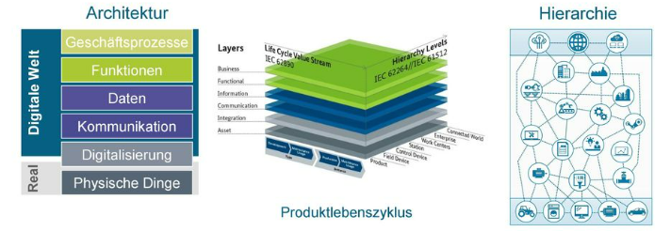
Problemstellung
Steigende Komplexität der Anlagen und Anlagenkomponenten ohne Existenz geeigneter Testmechanismen
Quelle: Plattform Industrie 4.0

Slide 5
Zielsetzung

Slide 6
Zielsetzung
Synthese einer flexiblen und erweiterbaren Softwarearchitektur zur automatisierten Testung von Industrie 4.0 Komponenten auf Basis der Verwaltungsschale
Identifikation geeigneter Kommunikationsinfrastrukturen
Festlegung von Testrezepten – Bestandteile, Deskriptoren usw.
Proof-of-Concept Implementierung
Durchführung von Struktur- und zustandsorientierten Tests

Slide 7
Technischer Lösungsraum Ausgewählte Technologien und Ansätze

Slide 8
Technischer Lösungsraum
Project Management
Test Automation
Test Generation Layer
Generische Testautomatisierungs-architektur (ISTQB)
Manuelle oder automatisierte Erstellung abstrakter Testszenarien
Konkretisierung und Verwaltung abstrakter Testfälle
Vorbereitung, Durchführung und Protokollierung von Tests-Suites
Kommunikationsbeziehung zum Testobjekt
Manual Design
Test Models
Test Definition Layer
Test Conditions
Test Cases
Test Procedures
Test Data
Configuration Management
Test Management
Test Library
Test Execution Layer
Test Execution
Test Logging
Test Reporting
Test Adaptation Layer
GUI
API
DBs
SIM
…

Slide 9










Technischer Lösungsraum
Softwaretest
Unit-Tests, Integrationstests, Systemtests
Black-Box Tests, White-Box Tests
NUnit, MSTest, XUnit, SpecFlow
Domänenspezifische Testverfahren
Virtuelle Inbetriebnahme (VIBN)
Modellbasiertes Testen
MoMuT & Eclipse Papyrus, Factory IO, Open Modellica
Verwaltungsschalen
AASX Package Explorer, Eclipse BaSyx

Slide 10
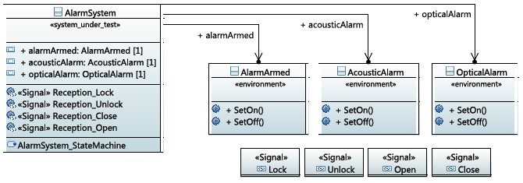
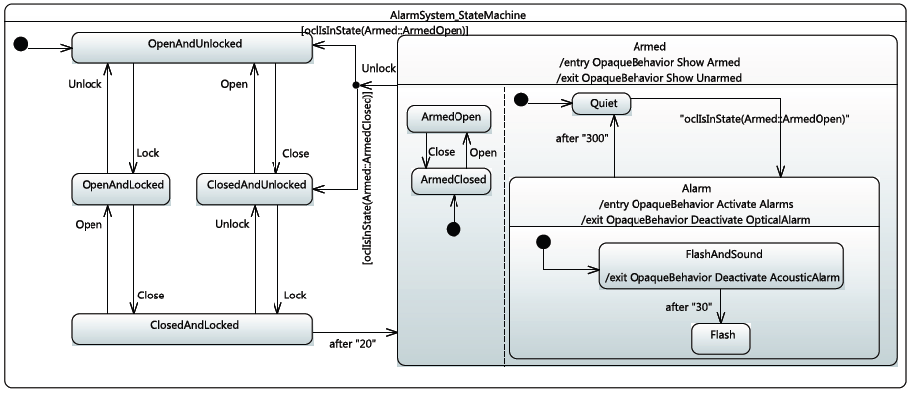
Technischer Lösungsraum
Modellbasierte Testfallgenerierung im Kontext der VWS nach Löcklin u.a.
UML-Klassendiagramm
UML-Zustandiagramm
Generierte Testfälle
MoMuT
Model-based testing tool
Quelle: Testen 4.0 in der Automatisierungstechnik: Agiles modellbasiertes Testen vernetzter Systeme und Komponenten

Slide 11
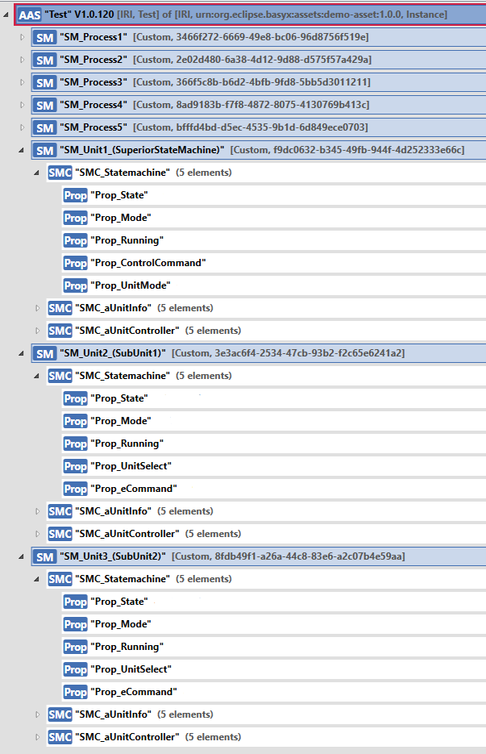
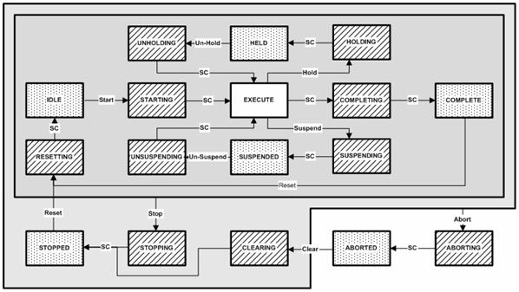
Technischer Lösungsraum
VWS-Struktur zur Synchronisation von Anlagensegmenten nach Schäfer, Schöttke u.a. (IECON2022)
Schnittstelle zur Testung von Zustandsautomaten
Quelle: Integration of PLC for synchronization of plant segments with Asset Administration Shells

Slide 12
Technischer Lösungsraum
Test-Pipeline nach Denkov & Schöttke (ETFA2022)
VWS-Generierung
Strukturtests
Zustandsbezogene Tests
Verhaltens-tests
VIBN
Quelle: Towards changeable production plants using Asset Administration Shells for testing

Slide 13
Kommunikationsinfrastruktur

Slide 14
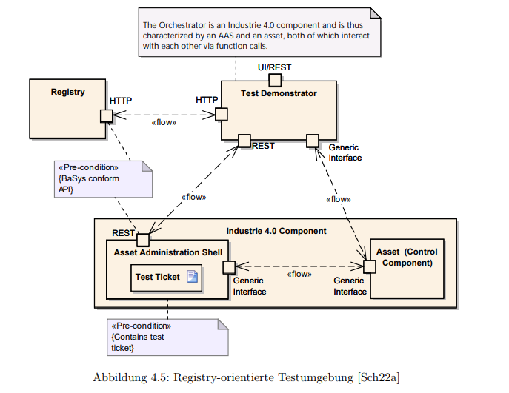
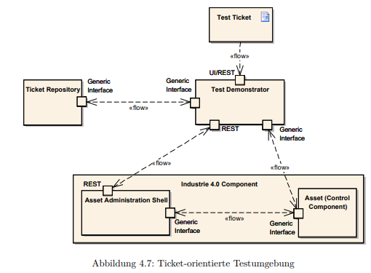
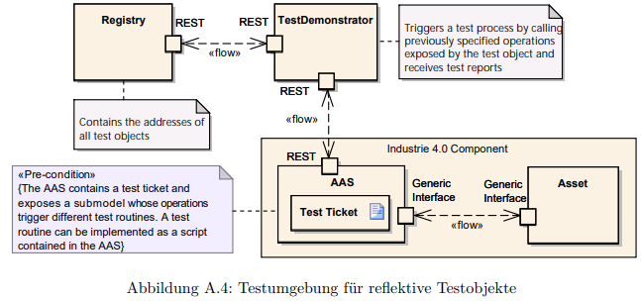
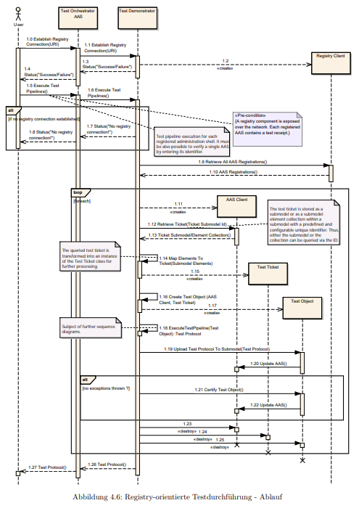
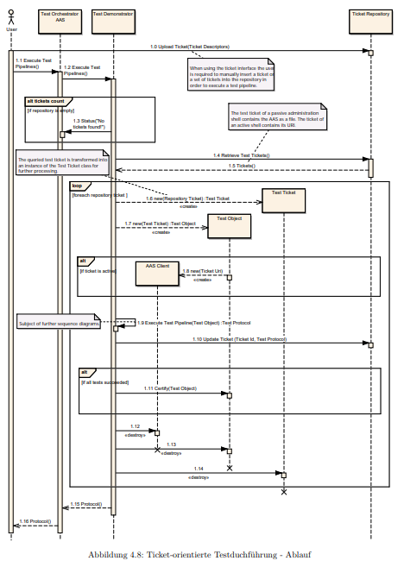
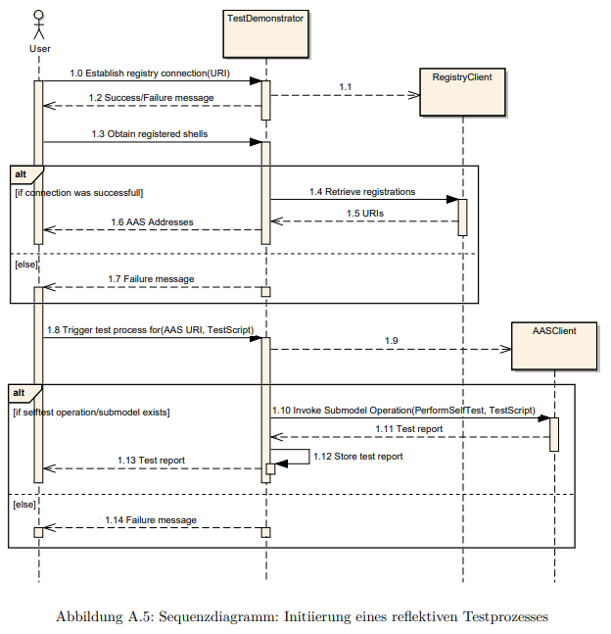
Kommunikationsinfrastruktur

Slide 15
Kommunikationsinfrastruktur
Bereitstellung und Verwaltung von Testrezepten
Persistenz von Testergebnissen
Aufbau der Kommunikationsbeziehungen
Auskunftsstelle für Testobjekte/Testrezepte notwendig
→ Auskunftsstelle für Testobjekte: BaSyx Registry
→ Auskunftsstelle für Testrezepte: Ticket-System

Slide 16
Kommunikationsinfrastruktur
Registry-orientierte Nutzung
REST/UI
Registry
REST
REST
Test Demonstrator
REST
ASSET SPECIFIC
I4.0 Component
REST
Asset Administration Shell
Asset (CC)
descriptor serving as technical requirement specification
ASSET SPECIFIC
ASSET SPECIFIC

Slide 17
Kommunikationsinfrastruktur
Ticket-orientierte Nutzung
REST/UI
DB SPECIFIC
DB SPECIFIC
Test Demonstrator
REST
ASSET SPECIFIC
I4.0 Component
REST
Asset Administration Shell
Asset (CC)
ASSET SPECIFIC
ASSET SPECIFIC

Slide 18
Kommunikationsinfrastruktur
Reflektive Testdurchführung
REST/UI
Registry
REST
REST
Test Demonstrator
Triggers a test process by calling previously specified operations exposed by the test object and receives test reports
REST
I4.0 Component
REST
Asset Administration Shell
Asset (CC)
the AAS contains a test ticket and exposes a submodel, whose operations trigger different test routines
ASSET SPECIFIC
ASSET SPECIFIC

Slide 19
Softwarearchitektur Komponenten und Interaktionen

Slide 20
Softwarearchitektur

Slide 21
Softwarearchitektur
Test Management Shell

Slide 22
Softwarearchitektur
Test Management Shell
Test Orchestration Service

Slide 23
Softwarearchitektur
Test Management Shell
use
Test Orchestration Service

Slide 24
Softwarearchitektur
Test Management Shell
use
Ticket Repository Service
Test Orchestration Service

Slide 25
Softwarearchitektur
Test Management Shell
use
use
Ticket Repository Service
Test Orchestration Service

Slide 26
Softwarearchitektur
Test Management Shell
use
use
Ticket Repository Service
Test Orchestration Service
use
Test
Orchestrator

Slide 27
Softwarearchitektur
Test Management Shell
use
use
Test Runner
use
Ticket Repository Service
Test Orchestration Service
use
Test
Orchestrator

Slide 28
Softwarearchitektur
Test Management Shell
use
use
Test Runner
use
Ticket Repository Service
Test Orchestration Service
use
Test
Orchestrator
Test Object Provider
use

Slide 29
Softwarearchitektur
Test Management Shell
use
use
Test Runner
use
use
Ticket Repository Service
Test Orchestration Service
use
Test
Orchestrator
Test Object Provider
use
use

Slide 30
Softwarearchitektur
Test Management Shell
use
use
Test Runner
еxecutes 1…*
Test Class
use
use
Ticket Repository Service
Test Orchestration Service
use
Test
Orchestrator
Test Object Provider
use
use

Slide 31
Softwarearchitektur
Test Management Shell
use
use
Test Runner
еxecutes 1…*
Test Class
Test Pipeline
use
use
1…*
Ticket Repository Service
executes
Test Orchestration Service
use
Test
Orchestrator
Test Object Provider
use
use

Slide 32
Softwarearchitektur
Test Management Shell
use
use
Test Runner
еxecutes 1…*
Test Class
consists of 1...*
Test Pipeline
use
use
1…*
Ticket Repository Service
executes
Test Orchestration Service
use
Test
Orchestrator
Test Object Provider
use
use

Slide 33
Softwarearchitektur
Test Management Shell
use
use
Test Runner
еxecutes 1…*
Test Class
consists of 1...*
Test Pipeline
validates an aspect of
use
use
Test Object
1…*
Ticket Repository Service
executes
Test Orchestration Service
use
Test
Orchestrator
Test Object Provider
use
use

Slide 34
Softwarearchitektur
Test Management Shell
use
use
Test Runner
еxecutes 1…*
Test Class
consists of 1...*
Test Pipeline
validates an aspect of
use
use
Test Object
1…*
Ticket Repository Service
executes
Test Orchestration Service
use
Test
Orchestrator
instantiates
Test Object Provider
use
use

Slide 35
Softwarearchitektur
Test Management Shell
use
use
Test Runner
еxecutes 1…*
Test Class
Descriptor
Factory
use
consists of 1...*
Test Pipeline
validates an aspect of
use
use
Test Object
1…*
Ticket Repository Service
executes
Test Orchestration Service
use
Test
Orchestrator
instantiates
Test Object Provider
use
use

Slide 36
Softwarearchitektur
Test Management Shell
use
use
Test Runner
еxecutes 1…*
Test Class
Descriptor
Factory
use
consists of 1...*
Test Pipeline
validates an aspect of
use
use
Test Object
1…*
Ticket Builder
use
Ticket Repository Service
executes
Test Orchestration Service
use
Test
Orchestrator
instantiates
Test Object Provider
use
use

Slide 37
Softwarearchitektur
Test Management Shell
use
use
Test Runner
еxecutes 1…*
Test Class
Descriptor
Factory
use
consists of 1...*
Test Pipeline
validates an aspect of
use
use
Test Object
1…*
Ticket Builder
use
Ticket Repository Service
executes
Test Orchestration Service
use
Test
Orchestrator
instantiates
Test Object Provider
Ticket Repository
use
use
use

Slide 38
Softwarearchitektur
Test Management Shell
use
use
Test Runner
еxecutes 1…*
Test Class
Descriptor
Factory
use
consists of 1...*
Test Pipeline
validates an aspect of
use
use
Test Object
1…*
Test Ticket
Ticket Builder
use
Ticket Repository Service
executes
Test Orchestration Service
use
Test
Orchestrator
0…*
instantiates
contains
Test Object Provider
Ticket Repository
use
use
use

Slide 39
Softwarearchitektur
Test Management Shell
use
use
Test Runner
еxecutes 1…*
Test Class
Descriptor
Factory
use
consists of 1...*
Test Pipeline
validates an aspect of
use
use
Test Object
1…*
Test Ticket
builds
Ticket Builder
use
Ticket Repository Service
executes
Test Orchestration Service
use
Test
Orchestrator
0…*
instantiates
contains
Test Object Provider
Ticket Repository
use
use
use

Slide 40
Softwarearchitektur
Test Management Shell
use
use
Test Runner
еxecutes 1…*
Test Class
Descriptor
Descriptor
Factory
use
consists of 1...*
Test Pipeline
validates an aspect of
1…*
contains
use
use
Test Object
1…*
Test Ticket
builds
Ticket Builder
use
Ticket Repository Service
executes
Test Orchestration Service
use
Test
Orchestrator
0…*
instantiates
contains
Test Object Provider
Ticket Repository
use
use
use

Slide 41
Softwarearchitektur
Test Management Shell
use
use
Test Runner
еxecutes 1…*
Test Class
Descriptor
Descriptor
Factory
deserializes
use
consists of 1...*
Test Pipeline
validates an aspect of
1…*
contains
use
use
Test Object
1…*
Test Ticket
builds
Ticket Builder
use
Ticket Repository Service
executes
Test Orchestration Service
use
Test
Orchestrator
0…*
instantiates
contains
Test Object Provider
Ticket Repository
use
use
use

Slide 42
Softwarearchitektur
Test Management Shell
use
use
Test Runner
еxecutes 1…*
Test Class
performs tests against
Descriptor
Descriptor
Factory
deserializes
use
consists of 1...*
Test Pipeline
validates an aspect of
1…*
contains
use
use
Test Object
1…*
Test Ticket
builds
Ticket Builder
use
Ticket Repository Service
executes
Test Orchestration Service
use
Test
Orchestrator
0…*
instantiates
contains
Test Object Provider
Ticket Repository
use
use
use

Slide 43
Softwarearchitektur
Test Management Shell
use
use
Test Runner
еxecutes 1…*
Test Class
performs tests against
Descriptor
Descriptor
Factory
deserializes
use
consists of 1...*
Test Pipeline
validates an aspect of
1…*
contains
use
use
Test Object
is tested through
1…*
Test Ticket
builds
Ticket Builder
use
Ticket Repository Service
executes
Test Orchestration Service
use
Test
Orchestrator
0…*
instantiates
contains
Test Object Provider
Ticket Repository
use
use
use

Slide 44
Softwarearchitektur
Test Management Shell
use
use
Test Runner
еxecutes 1…*
Test Class
performs tests against
Descriptor
Descriptor
Factory
deserializes
use
consists of 1...*
Test Pipeline
validates an aspect of
1…*
contains
use
use
Test Object
is tested through
1…*
Test Ticket
builds
Ticket Builder
use
Ticket Repository Service
specifies
executes
Test Orchestration Service
use
Test
Orchestrator
0…*
instantiates
contains
Test Object Provider
Ticket Repository
use
use
use

Slide 45
Softwarearchitektur
Test Management Shell
use
use
Test Runner
еxecutes 1…*
Test Class
performs tests against
Descriptor
Descriptor
Factory
deserializes
use
consists of 1...*
Test Pipeline
validates an aspect of
1…*
contains
use
use
Test Object
is tested through
1…*
Test Ticket
builds
Ticket Builder
use
Ticket Repository Service
specifies
executes
Test Orchestration Service
use
Test
Orchestrator
0…*
instantiates
contains
Test Object Provider
reads from
Ticket Repository
use
use
use

Slide 46
Softwarearchitektur
Test Management Shell
use
use
Test Runner
еxecutes 1…*
Test Class
performs tests against
Descriptor
Descriptor
Factory
deserializes
use
consists of 1...*
Test Pipeline
validates an aspect of
1…*
contains
use
use
Test Object
is tested through
1…*
Test Ticket
builds
Ticket Builder
use
Ticket Repository Service
specifies
executes
Test Orchestration Service
use
Test
Orchestrator
0…*
instantiates
contains
Test Object Provider
reads from
Ticket Repository
use
use
use

Slide 47
AAS
Test Management Shell
SERVICES
Test Orchestration Service
Ticket Repository Service
CORE
Test Orchestrator
Ticket Repository
Descriptor
Factory
Test Object Provider
Ticket Builder
Test Runner
Test Object
Descriptors
Test Classes
Test Ticket
LIBRARIES
Eclipse BaSyx
NUnit
Entity Framework Core
Automapper

Slide 48
Proof-of-Concept Implementierung

Slide 49
Proof-of-Concept

Slide 50


Slide 51
Descriptor
Factory

Slide 52
Descriptor
Factory
Serialisierung und Deserialisierung von Deskriptoren

Slide 53
Descriptor
Factory
Serialisierung und Deserialisierung von Deskriptoren

Slide 54
Descriptor
Factory
Ticket Builder
Serialisierung und Deserialisierung von Deskriptoren

Slide 55
Descriptor
Factory
Ticket Builder
Serialisierung und Deserialisierung von Deskriptoren
Konstruktion aktiver/passiver Test-Rezepte

Slide 56
Descriptor
Factory
Ticket Builder
Serialisierung und Deserialisierung von Deskriptoren
Konstruktion aktiver/passiver Test-Rezepte

Slide 57
Descriptor
Factory
Ticket Builder
Ticket Repository
Serialisierung und Deserialisierung von Deskriptoren
Konstruktion aktiver/passiver Test-Rezepte

Slide 58
Descriptor
Factory
Ticket Builder
Ticket Repository
Serialisierung und Deserialisierung von Deskriptoren
Konstruktion aktiver/passiver Test-Rezepte
Test-Ticket Management

Slide 59
Descriptor
Factory
Ticket Builder
Ticket Repository
Serialisierung und Deserialisierung von Deskriptoren
Konstruktion aktiver/passiver Test-Rezepte
Test-Ticket Management

Slide 60
Descriptor
Factory
Ticket Builder
Ticket Repository
Serialisierung und Deserialisierung von Deskriptoren
Konstruktion aktiver/passiver Test-Rezepte
Test-Ticket Management

Slide 61
Descriptor
Factory
Ticket Builder
Ticket Repository
Serialisierung und Deserialisierung von Deskriptoren
Konstruktion aktiver/passiver Test-Rezepte
Test-Ticket Management

Slide 62
Descriptor
Factory
Ticket Builder
Ticket Repository
Serialisierung und Deserialisierung von Deskriptoren
Konstruktion aktiver/passiver Test-Rezepte
Test-Ticket Management

Slide 63
Descriptor
Factory
Ticket Builder
Ticket Repository
Serialisierung und Deserialisierung von Deskriptoren
Konstruktion aktiver/passiver Test-Rezepte
Test-Ticket Management

Slide 64
Descriptor
Factory
Ticket Builder
Ticket Repository
Test Object Provider
Serialisierung und Deserialisierung von Deskriptoren
Konstruktion aktiver/passiver Test-Rezepte
Test-Ticket Management

Slide 65
Descriptor
Factory
Ticket Builder
Ticket Repository
Test Object Provider
Serialisierung und Deserialisierung von Deskriptoren
Konstruktion aktiver/passiver Test-Rezepte
Test-Ticket Management
Konstruktion und Bereitstellung von Testobjekten

Slide 66
Descriptor
Factory
Ticket Builder
Ticket Repository
Test Object Provider
Serialisierung und Deserialisierung von Deskriptoren
Konstruktion aktiver/passiver Test-Rezepte
Test-Ticket Management
Konstruktion und Bereitstellung von Testobjekten

Slide 67
Descriptor
Factory
Ticket Builder
Ticket Repository
Test Object Provider
Test Object
Test Object
Test Object
Test Object
Serialisierung und Deserialisierung von Deskriptoren
Konstruktion aktiver/passiver Test-Rezepte
Test-Ticket Management
Konstruktion und Bereitstellung von Testobjekten

Slide 68
Descriptor
Factory
Ticket Builder
Ticket Repository
Test Object Provider
Test Object
Test Object
Test Object
Test Object
Serialisierung und Deserialisierung von Deskriptoren
Konstruktion aktiver/passiver Test-Rezepte
Test-Ticket Management
Konstruktion und Bereitstellung von Testobjekten

Slide 69
Descriptor
Factory
Ticket Builder
Ticket Repository
Test Object Provider
Test Orchestrator
Test Object
Test Object
Test Object
Test Object
Serialisierung und Deserialisierung von Deskriptoren
Konstruktion aktiver/passiver Test-Rezepte
Test-Ticket Management
Konstruktion und Bereitstellung von Testobjekten

Slide 70
Descriptor
Factory
Ticket Builder
Ticket Repository
Test Object Provider
Test Orchestrator
Test Object
Test Object
Test Object
Test Object
Serialisierung und Deserialisierung von Deskriptoren
Konstruktion aktiver/passiver Test-Rezepte
Test-Ticket Management
Konstruktion und Bereitstellung von Testobjekten
Durchführung von Test-Pipelines für Testobjekte

Slide 71
Descriptor
Factory
Ticket Builder
Ticket Repository
Test Object Provider
Test Orchestrator
Test Object
Test Object
Test Object
Test Object
Serialisierung und Deserialisierung von Deskriptoren
Konstruktion aktiver/passiver Test-Rezepte
Test-Ticket Management
Konstruktion und Bereitstellung von Testobjekten
Durchführung von Test-Pipelines für Testobjekte

Slide 72
Descriptor
Factory
Ticket Builder
Ticket Repository
Test Object Provider
Test Orchestrator
Test Runner
Test Class 0
(Pipeline Level 0)
Test Object
Test Class 1
(Pipeline Level 1)
Test Object
Test Object
Test Object
…
Serialisierung und Deserialisierung von Deskriptoren
Konstruktion aktiver/passiver Test-Rezepte
Test-Ticket Management
Konstruktion und Bereitstellung von Testobjekten
Durchführung von Test-Pipelines für Testobjekte

Slide 73
Descriptor
Factory
Ticket Builder
Ticket Repository
Test Object Provider
Test Orchestrator
Test Runner
Test Class 0
(Pipeline Level 0)
Test Object
Test Class 1
(Pipeline Level 1)
Test Object
Test Object
Test Object
…
Serialisierung und Deserialisierung von Deskriptoren
Konstruktion aktiver/passiver Test-Rezepte
Test-Ticket Management
Konstruktion und Bereitstellung von Testobjekten
Durchführung von Test-Pipelines für Testobjekte
Ausführung von Teststufen

Slide 74
Descriptor
Factory
Ticket Builder
Ticket Repository
Test Object Provider
Test Orchestrator
Test Runner
Test Class 0
(Pipeline Level 0)
<PipelineLevel1>
… </PipelineLevel1>
Test Object
Test Class 1
(Pipeline Level 1)
Test Object
Test Object
Test Object
…
Serialisierung und Deserialisierung von Deskriptoren
Konstruktion aktiver/passiver Test-Rezepte
Test-Ticket Management
Konstruktion und Bereitstellung von Testobjekten
Durchführung von Test-Pipelines für Testobjekte
Ausführung von Teststufen

Slide 75
Descriptor
Factory
Ticket Builder
Ticket Repository
Test Object Provider
Test Orchestrator
Test Runner
Test Class 0
(Pipeline Level 0)
Test Object
<PipelineLevel1>
… </PipelineLevel1>
Test Object
Test Class 1
(Pipeline Level 1)
Test Object
<PipelineLevel2>
… </PipelineLevel2>
Test Object
…
Serialisierung und Deserialisierung von Deskriptoren
Konstruktion aktiver/passiver Test-Rezepte
Test-Ticket Management
Konstruktion und Bereitstellung von Testobjekten
Durchführung von Test-Pipelines für Testobjekte
Ausführung von Teststufen

Slide 76
Descriptor
Factory
Ticket Builder
Ticket Repository
Test Object Provider
Test Orchestrator
Test Runner
Test Class 0
(Pipeline Level 0)
<PipelineLevel1>
… </PipelineLevel1>
Test Object
Test Class 1
(Pipeline Level 1)
Test Object
Test Object
<PipelineLevel2>
… </PipelineLevel2>
Test Object
…
Serialisierung und Deserialisierung von Deskriptoren
Konstruktion aktiver/passiver Test-Rezepte
Test-Ticket Management
Konstruktion und Bereitstellung von Testobjekten
Durchführung von Test-Pipelines für Testobjekte
Ausführung von Teststufen

Slide 77
Descriptor
Factory
Ticket Builder
Ticket Repository
Test Object Provider
Test Orchestrator
Test Runner
Test Class 0
(Pipeline Level 0)
<PipelineReport>
<PipelineLevel1>
…
</PipelineLevel1>
<PipelineLevel2>
…
</PipelineLevel2>
<PipelineLevel…>
…
</PipelineLevel…>
</PipelineReport>
<PipelineLevel1>
… </PipelineLevel1>
Test Object
Test Class 1
(Pipeline Level 1)
Test Object
<PipelineLevel2>
… </PipelineLevel2>
Test Object
…
Serialisierung und Deserialisierung von Deskriptoren
Konstruktion aktiver/passiver Test-Rezepte
Test-Ticket Management
Konstruktion und Bereitstellung von Testobjekten
Durchführung von Test-Pipelines für Testobjekte
Ausführung von Teststufen

Slide 78
Descriptor
Factory
Ticket Builder
Ticket Repository
Test Object Provider
Test Orchestrator
Test Runner
Test Class 0
(Pipeline Level 0)
<PipelineReport>
<PipelineLevel1>
…
</PipelineLevel1>
<PipelineLevel2>
…
</PipelineLevel2>
<PipelineLevel…>
…
</PipelineLevel…>
</PipelineReport>
Test Object
Test Class 1
(Pipeline Level 1)
Test Object
Test Object
…
Serialisierung und Deserialisierung von Deskriptoren
Konstruktion aktiver/passiver Test-Rezepte
Test-Ticket Management
Konstruktion und Bereitstellung von Testobjekten
Durchführung von Test-Pipelines für Testobjekte
Ausführung von Teststufen

Slide 79
Descriptor
Factory
Ticket Builder
Ticket Repository
Test Object Provider
Test Orchestrator
Test Runner
Test Class 0
(Pipeline Level 0)
Test Object
Test Class 1
(Pipeline Level 1)
Test Object
Test Object
…
Serialisierung und Deserialisierung von Deskriptoren
Konstruktion aktiver/passiver Test-Rezepte
Test-Ticket Management
Konstruktion und Bereitstellung von Testobjekten
Durchführung von Test-Pipelines für Testobjekte
Ausführung von Teststufen

Slide 80
Descriptor
Factory
Ticket Builder
Ticket Repository
Test Object Provider
Test Orchestrator
Test Runner
Test Class 0
(Pipeline Level 0)
Test Object
Test Class 1
(Pipeline Level 1)
Test Object
Test Object
…
Serialisierung und Deserialisierung von Deskriptoren
Konstruktion aktiver/passiver Test-Rezepte
Test-Ticket Management
Konstruktion und Bereitstellung von Testobjekten
Durchführung von Test-Pipelines für Testobjekte
Ausführung von Teststufen

Slide 81
Descriptor
Factory
Ticket Builder
Ticket Repository
Test Object Provider
Test Orchestrator
Test Runner
Test Class 0
(Pipeline Level 0)
Test Object
Test Class 1
(Pipeline Level 1)
Test Object
Test Object
…
Serialisierung und Deserialisierung von Deskriptoren
Konstruktion aktiver/passiver Test-Rezepte
Test-Ticket Management
Konstruktion und Bereitstellung von Testobjekten
Durchführung von Test-Pipelines für Testobjekte
Ausführung von Teststufen

Slide 82
Descriptor
Factory
Ticket Builder
Ticket Repository
Test Object Provider
Test Orchestrator
Test Runner
Test Class 0
(Pipeline Level 0)
<PipelineLevel1>
… </PipelineLevel1>
Test Object
Test Class 1
(Pipeline Level 1)
Test Object
<PipelineLevel2>
… </PipelineLevel2>
Test Object
…
Serialisierung und Deserialisierung von Deskriptoren
Konstruktion aktiver/passiver Test-Rezepte
Test-Ticket Management
Konstruktion und Bereitstellung von Testobjekten
Durchführung von Test-Pipelines für Testobjekte
Ausführung von Teststufen

Slide 83
Descriptor
Factory
Ticket Builder
Ticket Repository
Test Object Provider
Test Orchestrator
Test Runner
Test Class 0
(Pipeline Level 0)
<PipelineLevel1>
… </PipelineLevel1>
Test Class 1
(Pipeline Level 1)
Test Object
<PipelineLevel2>
… </PipelineLevel2>
Test Object
…
Serialisierung und Deserialisierung von Deskriptoren
Konstruktion aktiver/passiver Test-Rezepte
Test-Ticket Management
Konstruktion und Bereitstellung von Testobjekten
Durchführung von Test-Pipelines für Testobjekte
Ausführung von Teststufen

Slide 84
Descriptor
Factory
Ticket Builder
Ticket Repository
Test Object Provider
Test Orchestrator
Test Runner
Test Class 0
(Pipeline Level 0)
<PipelineLevel1>
… </PipelineLevel1>
Test Class 1
(Pipeline Level 1)
<PipelineLevel2>
… </PipelineLevel2>
Test Object
…
Serialisierung und Deserialisierung von Deskriptoren
Konstruktion aktiver/passiver Test-Rezepte
Test-Ticket Management
Konstruktion und Bereitstellung von Testobjekten
Durchführung von Test-Pipelines für Testobjekte
Ausführung von Teststufen

Slide 85
Descriptor
Factory
Ticket Builder
Ticket Repository
Test Object Provider
Test Orchestrator
Test Runner
Test Class 0
(Pipeline Level 0)
Test Class 1
(Pipeline Level 1)
…
Serialisierung und Deserialisierung von Deskriptoren
Konstruktion aktiver/passiver Test-Rezepte
Test-Ticket Management
Konstruktion und Bereitstellung von Testobjekten
Durchführung von Test-Pipelines für Testobjekte
Ausführung von Teststufen

Slide 86
REST
Ticket Management Submodel
Test Execution Submodel
Descriptor
Factory
Ticket Builder
Ticket Repository
Test Object Provider
Test Orchestrator
Test Runner
Test Class 0
(Pipeline Level 0)
Test Class 1
(Pipeline Level 1)
…
Serialisierung und Deserialisierung von Deskriptoren
Konstruktion aktiver/passiver Test-Rezepte
Test-Ticket Management
Konstruktion und Bereitstellung von Testobjekten
Durchführung von Test-Pipelines für Testobjekte
Ausführung von Teststufen
SQL
REST

Slide 87
REST
Ticket Management Submodel
Test Execution
Submodel
SQL
REST
SQL

Slide 88
REST
Ticket Management Submodel
Test Execution
Submodel
SQL
REST
SQL
REST
REST
REST
REST

Slide 89
REST
Ticket Management Submodel
Test Execution
Submodel
SQL
REST
SQL
REST
REST
REST
REST

Slide 90
REST
Ticket Management Submodel
Test Execution
Submodel
SQL
REST
SQL
REST
REST
REST
REST

Slide 91
REST
Ticket Management Submodel
Test Execution
Submodel
SQL
REST
SQL
REST
REST
REST
REST

Slide 92
REST
Ticket Management Submodel
Test Execution
Submodel
SQL
REST
SQL
REST
REST
REST
REST

Slide 93
REST
Ticket Management Submodel
Test Execution
Submodel
SQL
REST
SQL
REST
REST
REST
REST

Slide 94
REST
Ticket Management Submodel
Test Execution
Submodel
SQL
REST
SQL
REST
REST
REST
REST

Slide 95
REST
Ticket Management Submodel
Test Execution
Submodel
SQL
REST
SQL
REST
REST
REST
REST

Slide 96
REST
Ticket Management Submodel
Test Execution
Submodel
SQL
REST
SQL
REST
REST
REST
REST

Slide 97
REST
Ticket Management Submodel
Test Execution
Submodel
TO
SQL
REST
SQL
REST
REST
REST
REST

Slide 98
REST
Ticket Management Submodel
Test Execution
Submodel
SQL
REST
SQL
REST
REST
REST
REST

Slide 99
REST
Ticket Management Submodel
Test Execution
Submodel
SQL
REST
SQL
REST
REST
REST
REST

Slide 100
REST
Ticket Management Submodel
Test Execution
Submodel
SQL
REST
SQL
REST
REST
REST
REST

Slide 101
Zusammenfassung und Fazit

Slide 102
Zusammenfassung und Fazit
Drei Teststrategien
Zwei Deskriptoren vorgeschlagen, weitere zwei identifiziert
Zwei Teststufen
12 Softwarekomponenten
224 Tests
Vier Beiträge, Zwei Publikationen
269 Seiten

Slide 103


Zusammenfassung und Fazit
Beginn
Ende
Basis für die Durchführung eines Feasibility Check
VWS-orientierter Testprozess
VWS-orientierte Testfallbeschreibungen
VWS-orientierte Testautomatisierungslösung

Slide 104
Zusammenfassung und Fazit
Hauptvorteil
Dynamische und applikationsspezifische Spezifikation der Test-Pipeline
ICollection<Type> testPipeline =
new List<Type>() { typeof(StructureTests), typeof(StateMachineTests) };

Slide 105
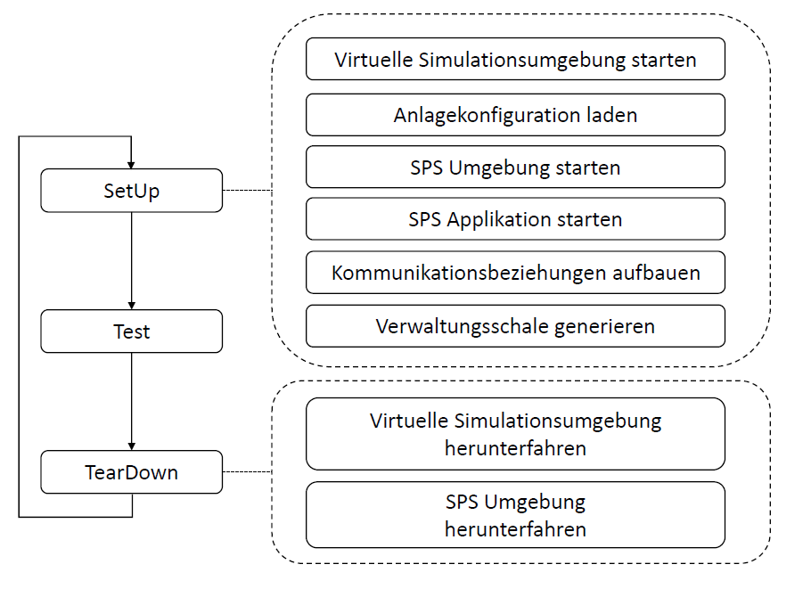
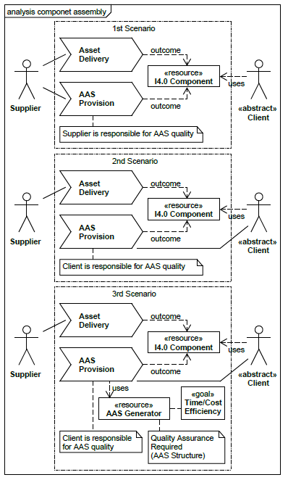
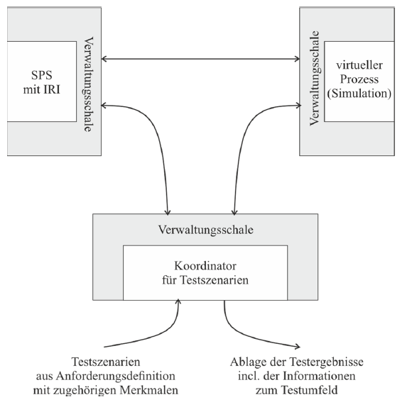
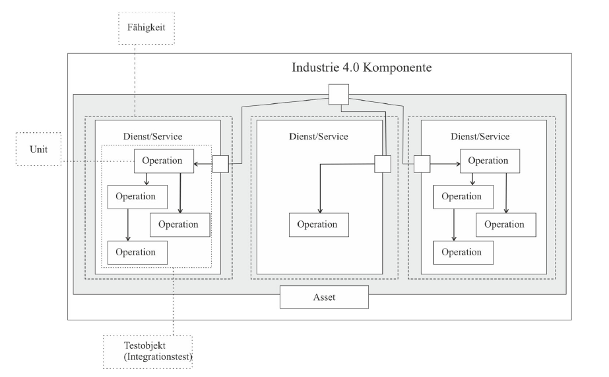
Danke für die Zusammenarbeit!

Slide 106
Descriptor
Factory
Ticket Builder
Ticket Repository
Test Object Provider
Test Orchestrator
Test Runner
Test Class 0
(Pipeline Level 0)
Test Object
<PipelineLevel1>
… </PipelineLevel1>
Test Object
Test Class 1
(Pipeline Level 1)
Test Object
Test Object
…
Serialisierung und Deserialisierung von Deskriptoren
Konstruktion aktiver/passiver Test-Rezepte
Test-Ticket Management
Konstruktion und Bereitstellung von Testobjekten
Durchführung von Test-Pipelines für Testobjekte
Ausführung von Teststufen

